Slide 1
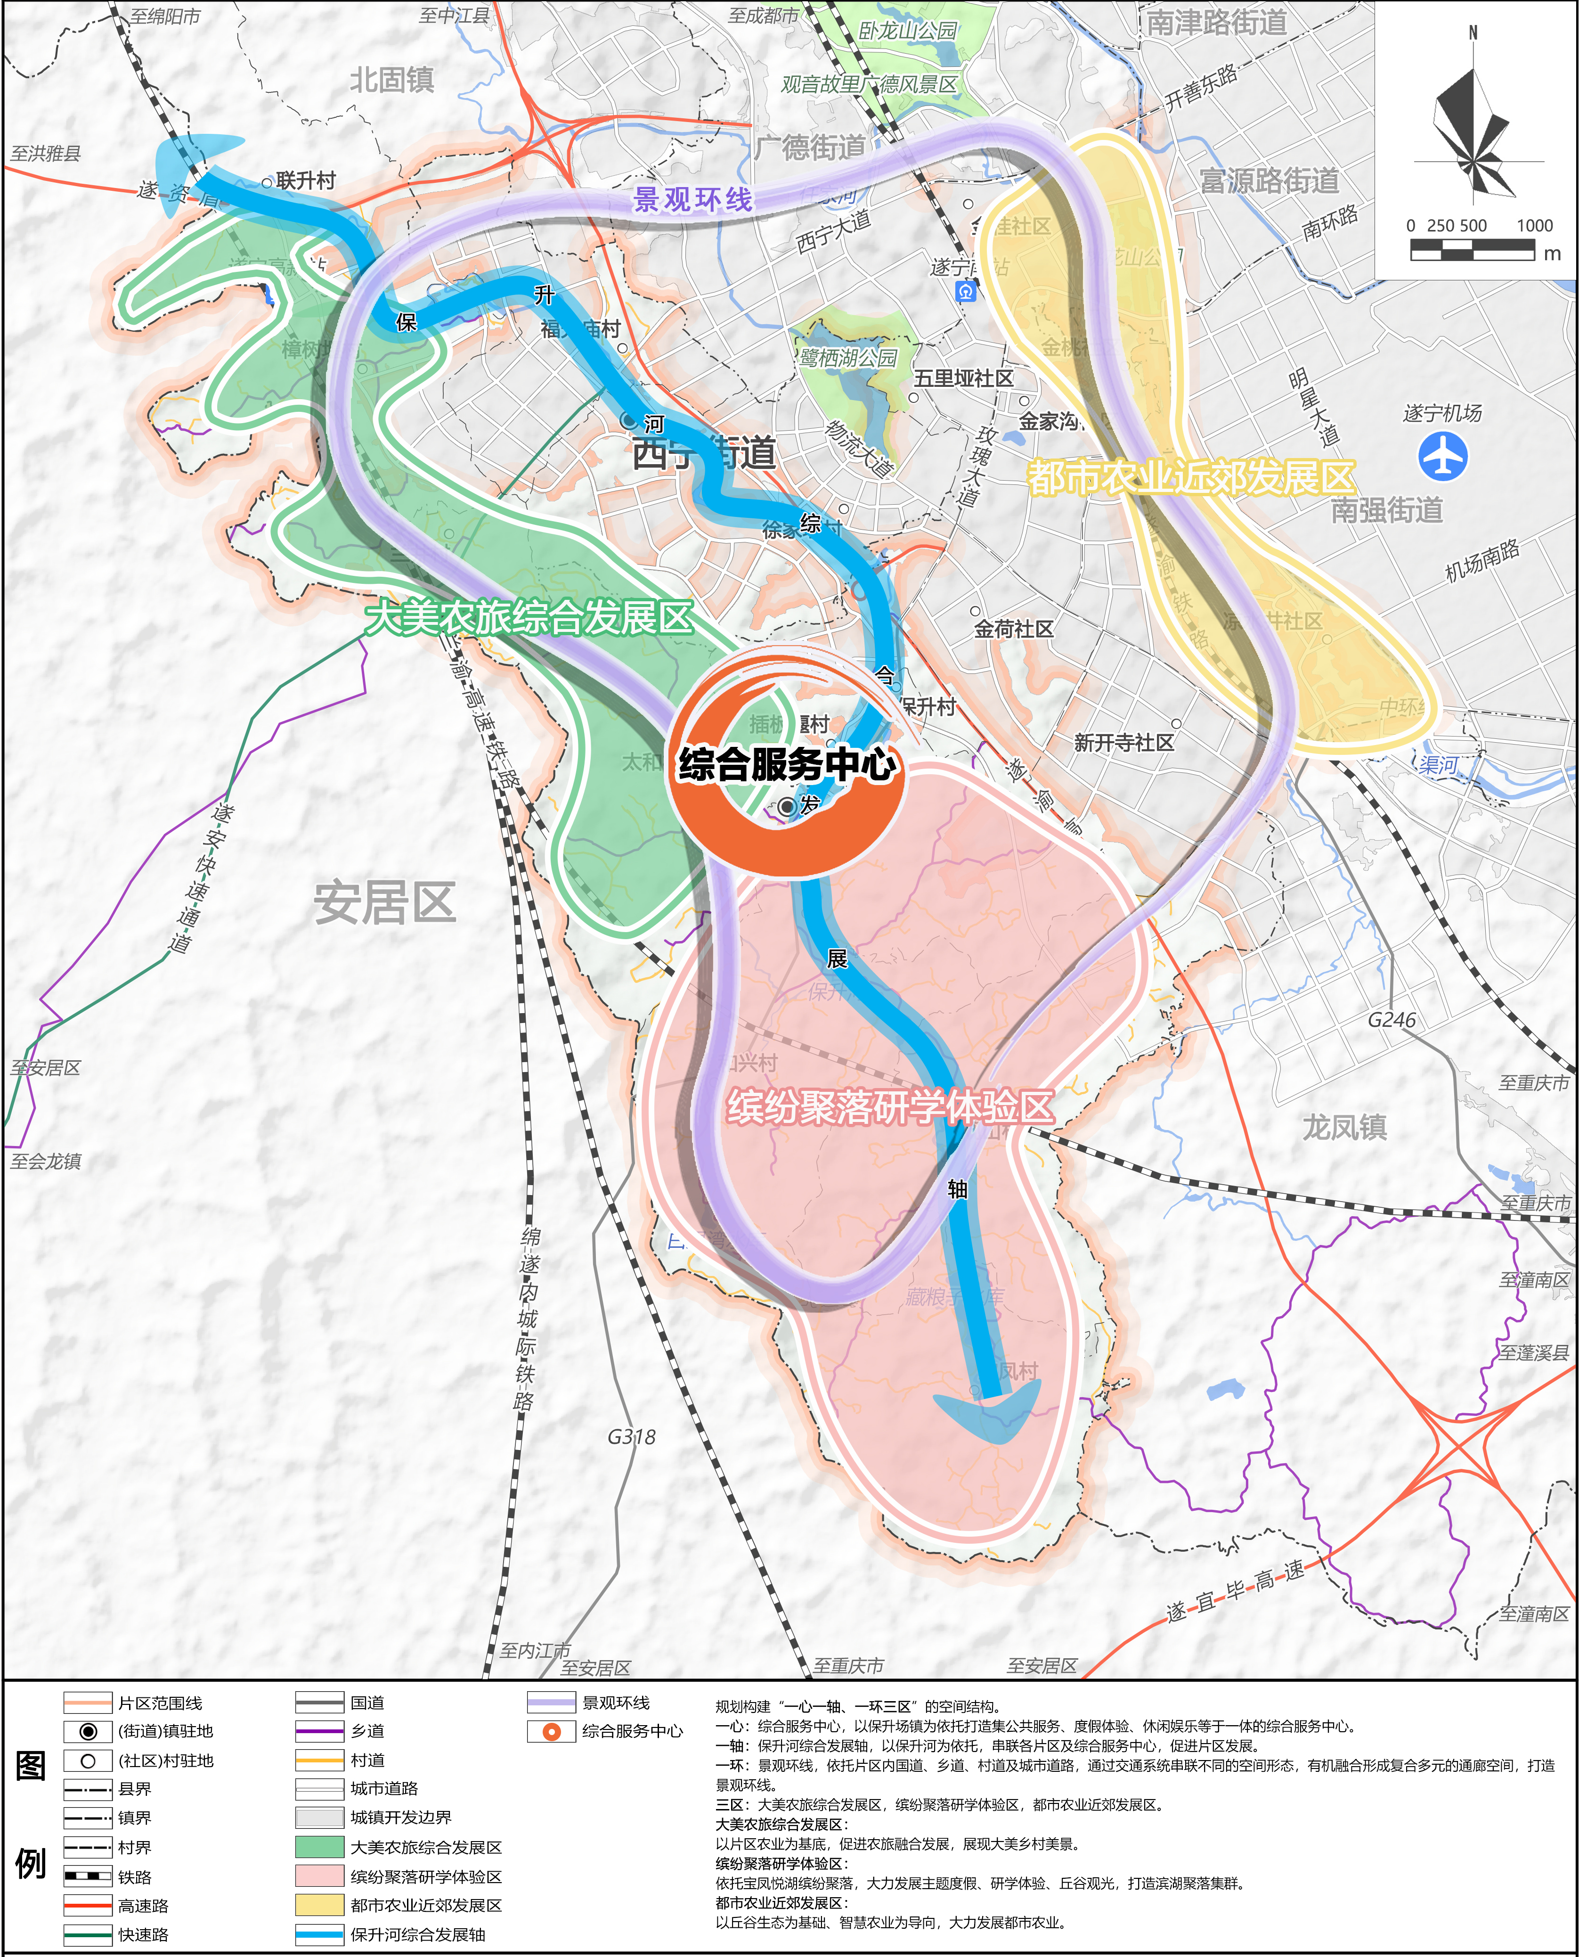
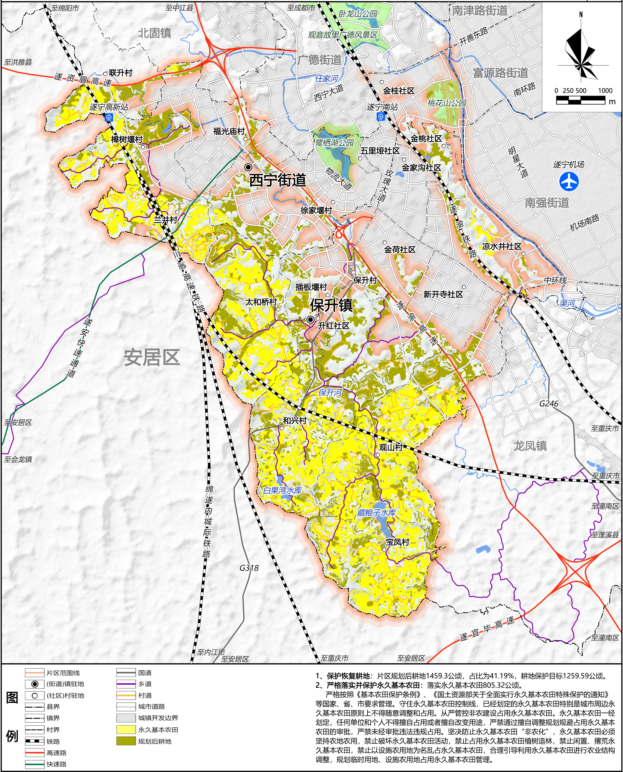
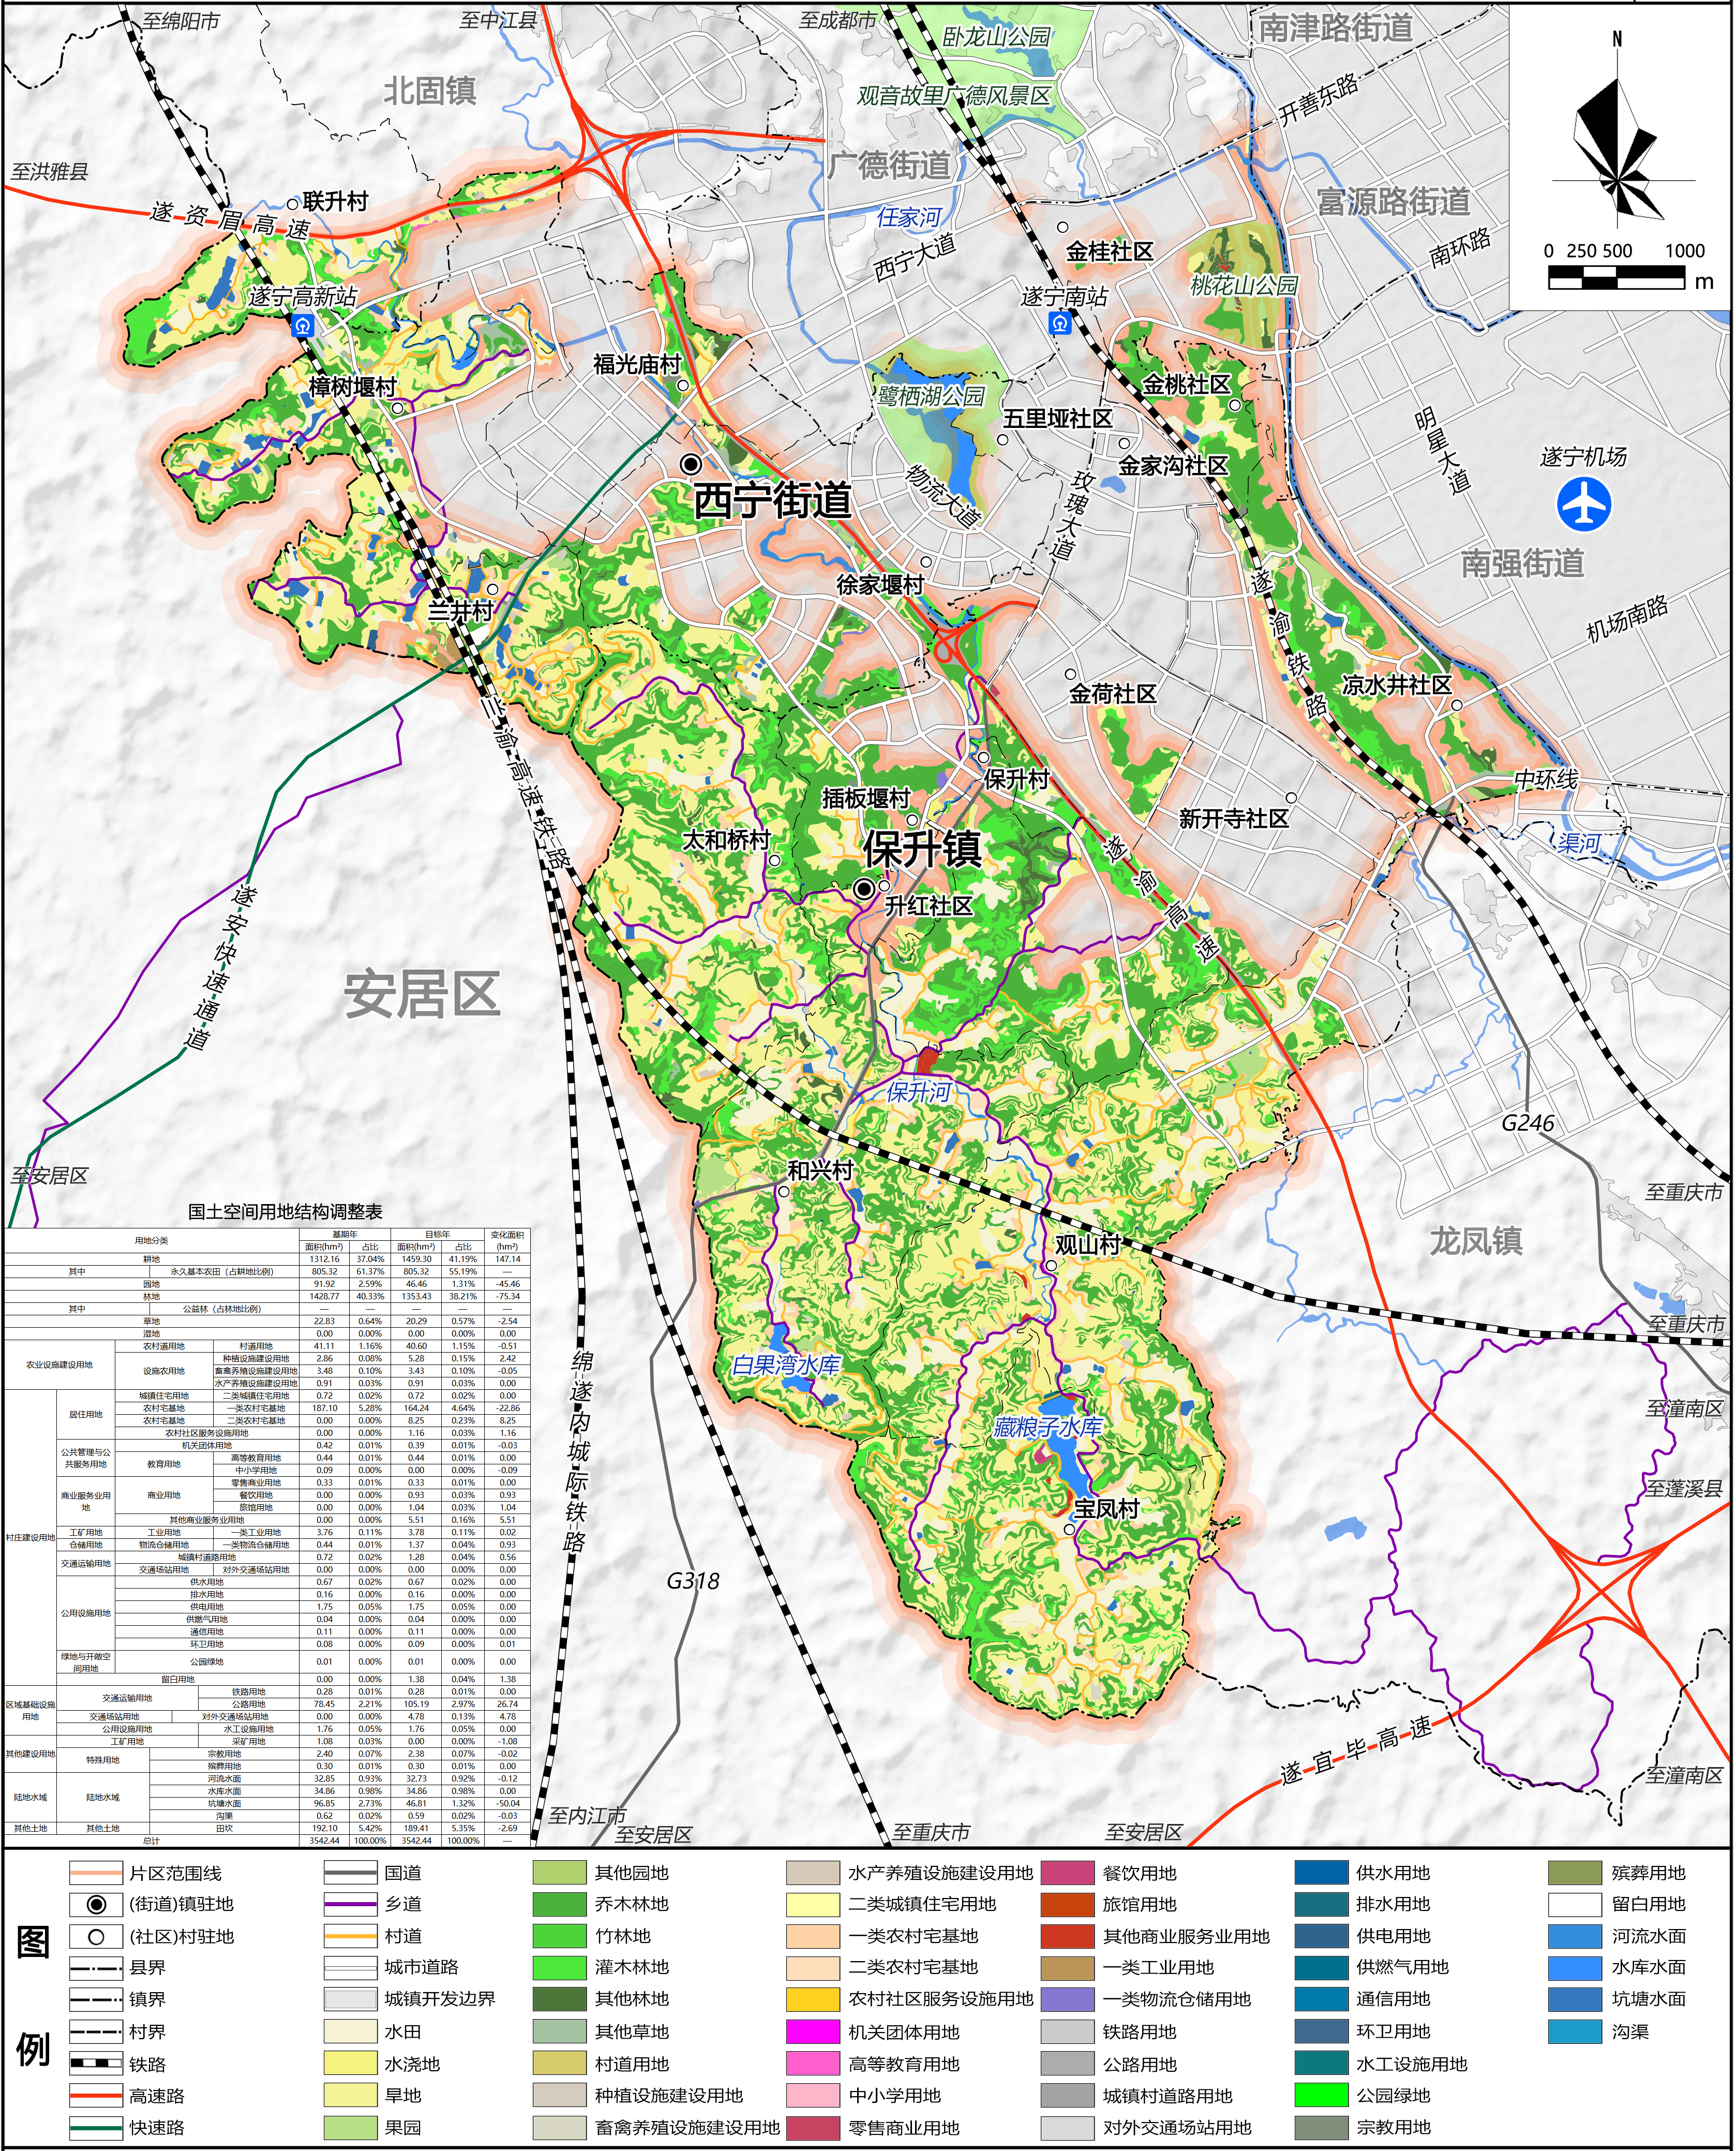
遂宁市高新区保升镇人民政府、西宁街道办事处申报的
遂宁高新区十七村村级片区国土空间规划批前公示
公示说明
遂宁市高新区保升镇人民政府、西宁街道办事处申报的遂宁高新区十七村村级片区国土空间规划，项目位于遂宁市高新区，规划方案于2024年9月6日经遂宁高新区国土空间规划委员会第二十六次规委会会审议通过。我局拟办理其审批手续，现提前将规划图予以公示，征求相关意见。
公示时间：2025年1月2日至2025年1月12日
公示及反映方式：有关单位或个人对该项目审批有任何意见或建议等，可在公示期间通过以下方式向遂宁高新区自然资源和规划分局反映。
1.网上留言：https://gxq.suining.gov.cn/
2.电子邮箱：837552397@qq.com
3.信件寄往“遂宁高新区自然资源和规划分局”（请在信封封面注明“规划公示”字样），邮编：629000
遂宁高新区自然资源和规划分局
2025年1月2日
总体格局规划图
耕地与基本农田保护规划图
用地布局规划图
以农业产业为本底，建设黄油菜基地；以智慧农业研学实验基地为依托，建设智慧农业先行区；以藏粮子水库为抓手，建设城区的近郊旅游目的地。打造以丘谷生态为基础，农业产业为本底，集农文旅体验为一体的都市现代农业示范区，构建“一心一轴，一环三区”的国土空间总体格局。
坚持耕地保护优先，严格落实上位规划确定的永久基本农田保护目标，按照国家现行政策，将可长期利用的稳定耕地划为永久基本农田，确保永久基本农田“数量不减、质量提升、布局稳定”。落实上位规划下达的耕地保有量目标1259.59公顷，永久基本农田保护面积805.32公顷。
以土地综合整治为抓手，粮油产业为基础，藏粮子水库、保升盐厂遗址等为特色，打造集遂宁粮油储备地、智慧农业先行区、近郊养心目的地的都市农业园·康养休闲地。对资源保护类指标按不低于规划目标进行补划和调整，对开发利用类指标，按不高于规划目标进行调整。

Slide 2
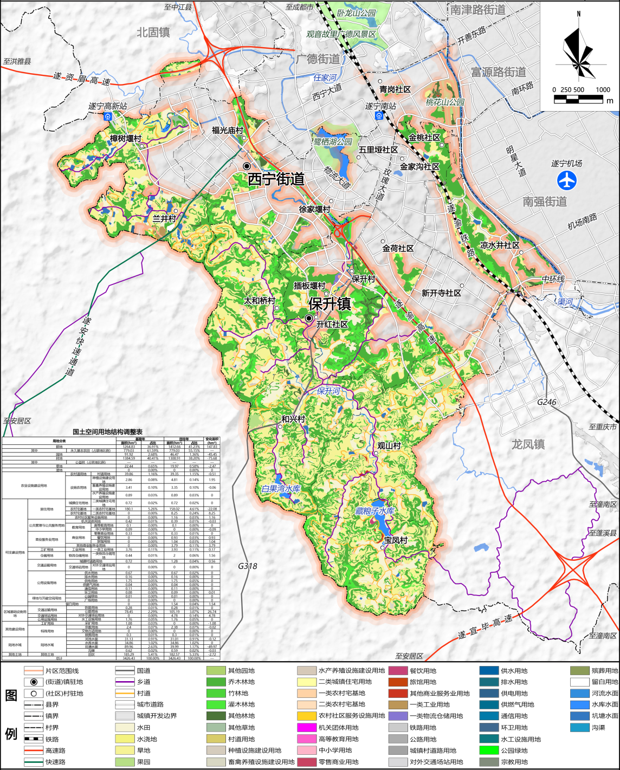
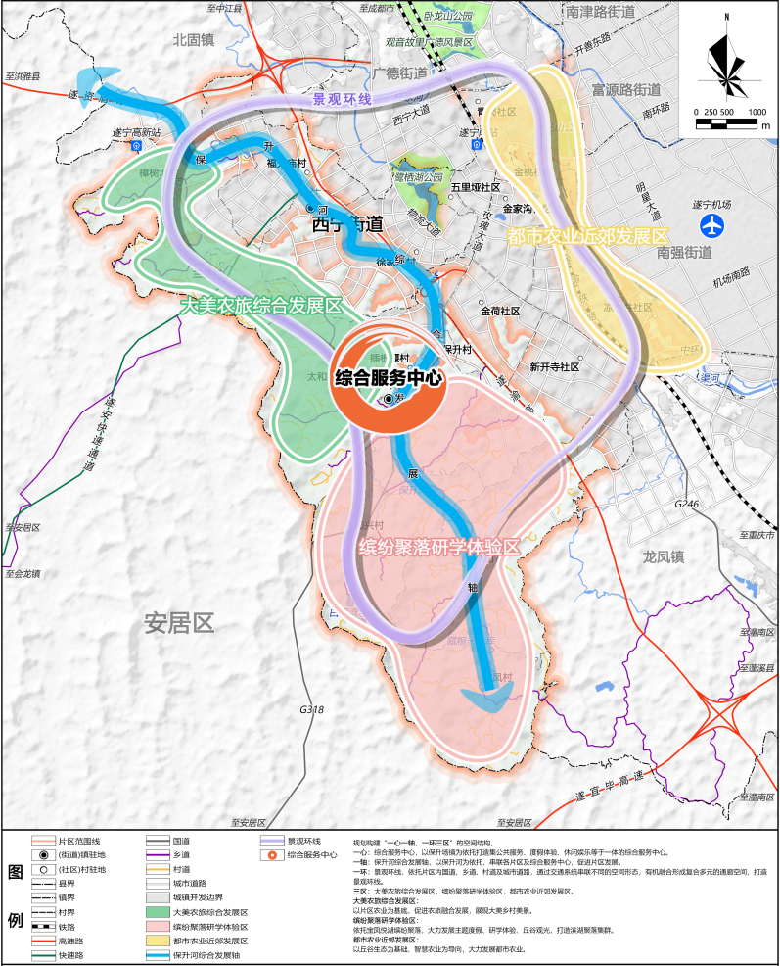
遂宁市高新区保升镇人民政府、西宁街道办事处申报的
遂宁高新区十七村村级片区国土空间规划批前公示
公示说明
遂宁市高新区保升镇人民政府、西宁街道办事处申报的遂宁高新区十七村村级片区国土空间规划，项目位于遂宁市高新区，规划方案于2024年9月6日经遂宁高新区国土空间规划委员会第二十六次规委会会审议通过。我局拟办理其审批手续，现提前将规划图予以公示，征求相关意见。
公示时间：2025年1月2日至2025年1月12日
公示及反映方式：有关单位或个人对该项目审批有任何意见或建议等，可在公示期间通过以下方式向遂宁高新区自然资源和规划分局反映。
1.网上留言：https://gxq.suining.gov.cn/
2.电子邮箱：837552397@qq.com
3.信件寄往“遂宁高新区自然资源和规划分局空间规划股”（请在信封封面注明“规划公示”字样），邮编：629000
遂宁高新区自然资源和规划分局
2025年1月2日

